Slide 1
Krištof Kintera
Houška, Pavlovský

Slide 2
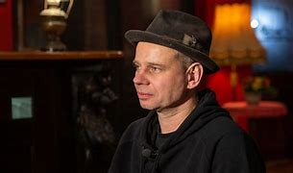
Základní informace
Narozen 20.9.1973
Český sochař
Studoval na AVU v Praze

Slide 3
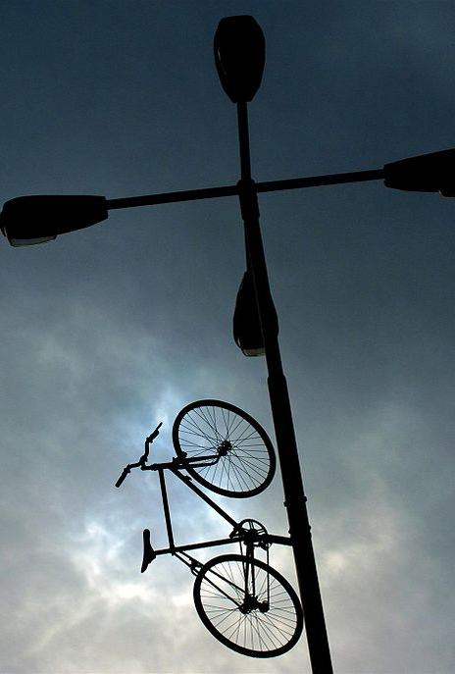
Díla
Výchozím stavebním materiálem Kinterovi často bývají různé spotřební produkty a elektrotechnické součástky, např. plastové míče, nápojové plechovky, lustry, pračky, jízdní kola, použité bateriové monočlánky nebo desky plošných spojů
Mezi nejznámější díla se řadí pomník Bike to Heaven, Démon růstu II nebo Red is coming

Slide 4
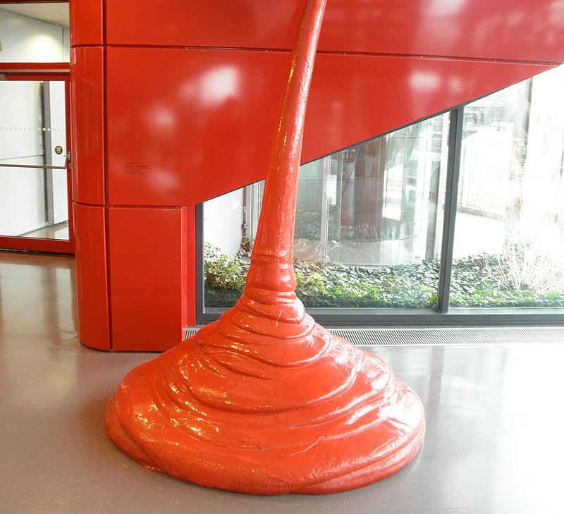
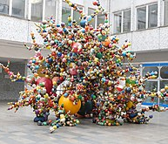
Red is coming (vlevo)
Démon růstu II (vpravo)

Slide 5
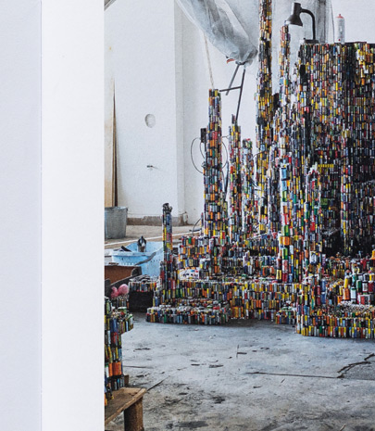
Díla v galeriích
Jeho díla jsou vystavená po celém světě
Nejvíce děl je momentálně vystavených v Praze v parku na Klárově
Mimo jiné má svoje díla vystavená v Itálii, Francii, Německu nebo v Anglii

Slide 6
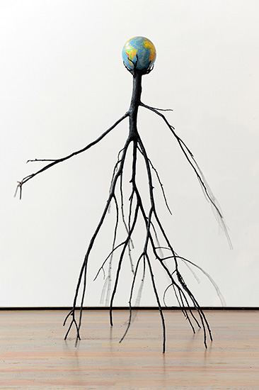
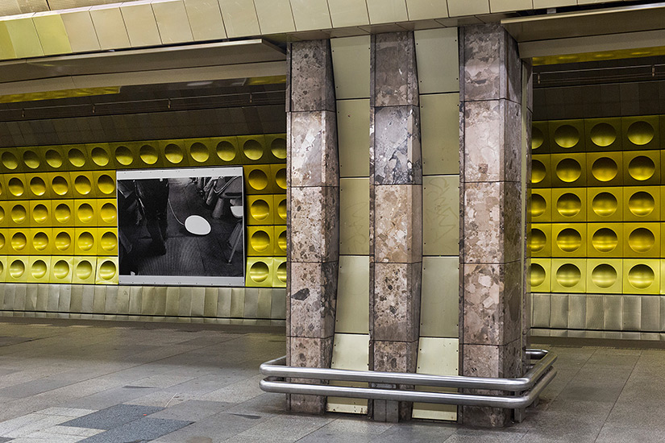
Výstavy v Praze
výstava NERVOUS TREES v Rudolfinu
- stá výstava v Rudolfinu
- od 7.9.2017 do 27.12.2017
Art behind the line v metru na stanici
Můstek
- 1996

Slide 7
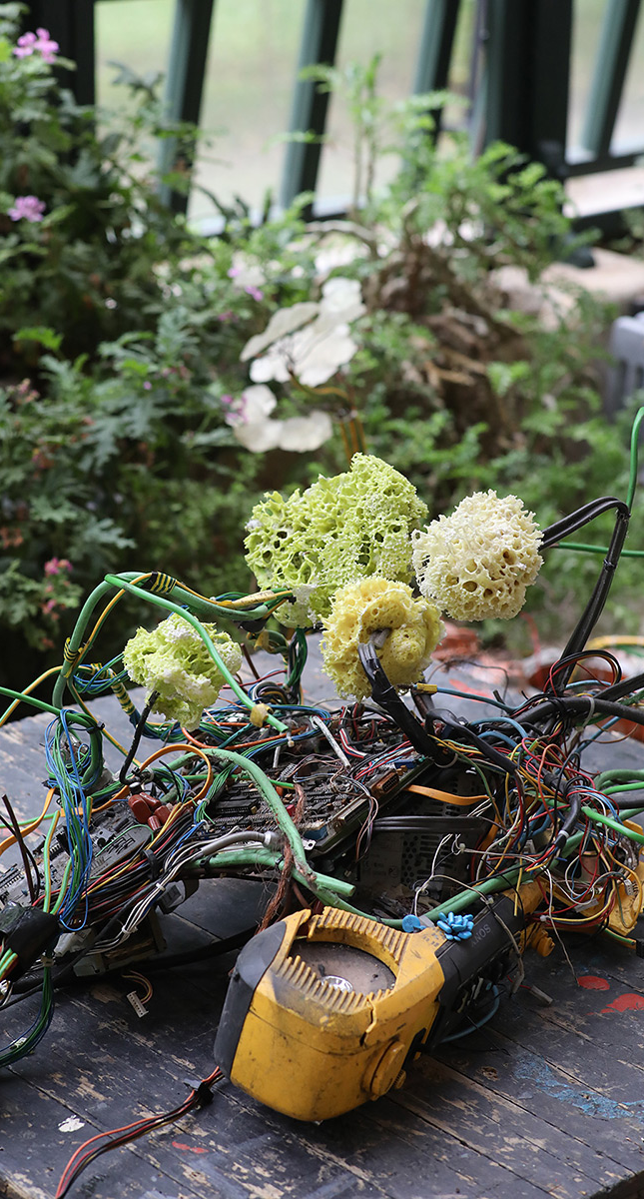
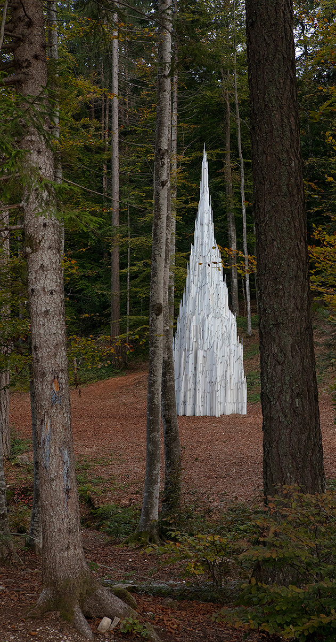
Výstavy v Itálii
How Nature Works, Orto Botanico, Padova, Itálie
- 9.10.2021 až 9.1.2022
Permanent installation Memorial of Passed Light, Artesella, Borgo Valsugana, Itálie

Slide 8
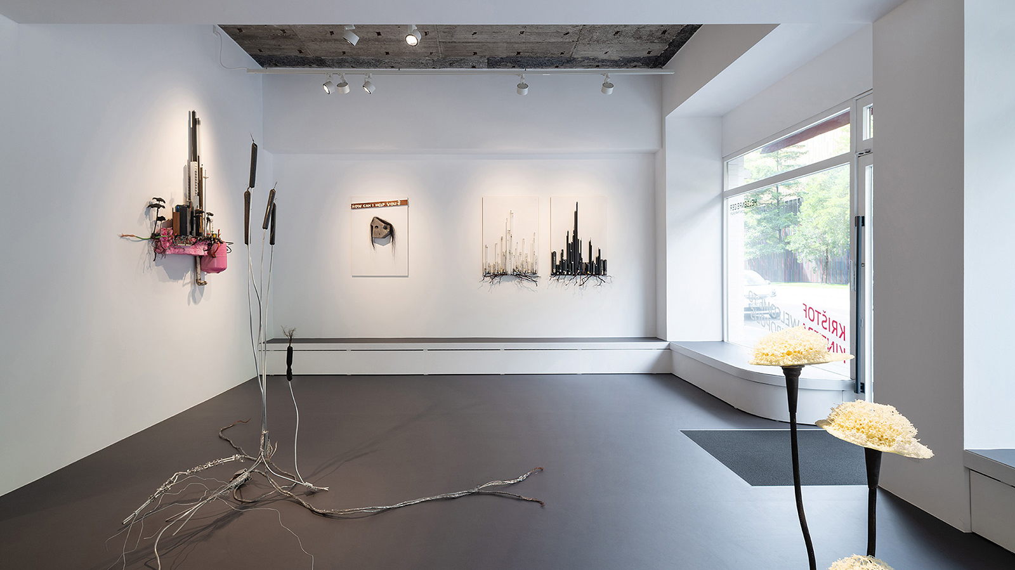
Výstavy v Německu
“Welcome to Neuropolis”, Heldenreizer Contemporary, Mnichov.
- 11.9.2020 až 15.10.2020
“„(Un)endliche Ressourcen“, Städtische Galerie/Kunstsammlungen, Karlsruhe,
-7.3.2020 až 13.9.2020

Slide 9
Zdroje:
Home | Krištof Kintera (kristofkintera.com)
Krištof Kintera – Wikipedie (wikipedia.org)
Krištof Kintera: Sochy domů a Dívka s holubicí (kunsthallepraha.org)
It | Krištof Kintera (kristofkintera.com)
Nervous Trees - Galerie Rudolfinum 2017 | Krištof Kintera (kristofkintera.com)

